Slide 1
A kéthetes jegybanki betét megszüntetésével kiteljesedik az MNB eszköztár-fordulata
Nagy Márton alelnök
Hoffmann Mihály igazgató
Magyar Nemzeti Bank
2016. január 12.

Slide 2
Főbb üzeneteink
Az eszköztár-átalakításból adódóan növekvő banki állampapír kereslet leszorítja a hosszabb lejáratú hozamokat, azaz a jegybank az önfinanszírozási programmal nem-konvencionális eszközökkel történő monetáris lazítást hajt végre.
Önfinanszírozás 3.0: kiteljesedik az eszköztár átalakítása
  Az MT nem kamatdöntő ülésen hozott döntésével kivezetésre kerül a likviditáskezelési célú kéthetes betét, amivel 17 év után megszűnik a kéthetes futamidejű jegybanki eszköz
  Jegybanki IRS-ek meghirdetett mennyisége emelkedik (+20 százalék)
  Jegybanki IRS-ek attraktívabb árazása
A bankrendszer alkalmazkodása 400-800 milliárd forintos állampapír-vásárlást jelenthet, ami támogatja az Önfinanszírozási programot és az ÁKK forintkibocsátási tervének biztonságosabb megvalósulását.
A banki többletkereslet túlnyomó része 2016. április végéig jelentkezhet.

Slide 3
Az Önfinanszírozási program az eszköztár minden elemét érintette
Eszköz | Önfinanszírozás előtt | 2016 januárjában
Irányadó eszköz | kéthetes kötvény | három hónapos betét
Kamatfolyosó | szimmetrikus: alapkamat ±100 bázispont | aszimmetrikus: O/N betét: alapkamat-125 bázispont, O/N hitel: alapkamat+75 bázispont
Kötelező tartalék | választható ráták: 2-5% | egységes tartalékráta: 2%
Fedezett hitel | kéthetes és hathónapos futamidő | egyhetes és három hónapos futamidő
Kamatkockázat-kezelő eszköz | - | 3, 5 és 10 éves IRS
Kiegészítő forintlikviditás-kezelést támogató eszköz | - | korlátozott kéthetes betét

Slide 4
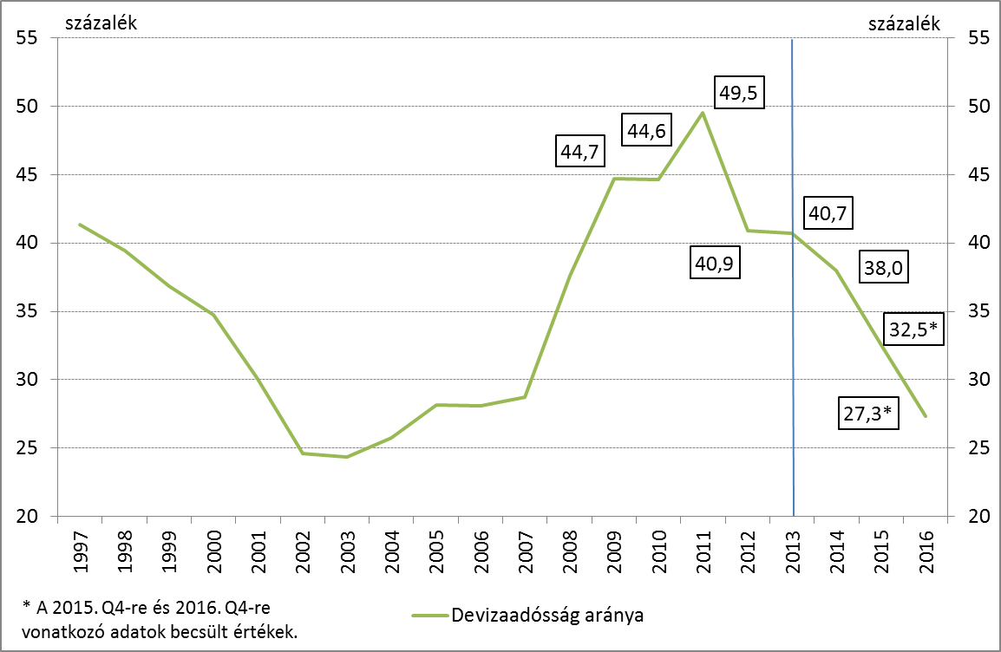
A devizaadósság aránya év végére historikus minimuma közelébe süllyedhet

Slide 5
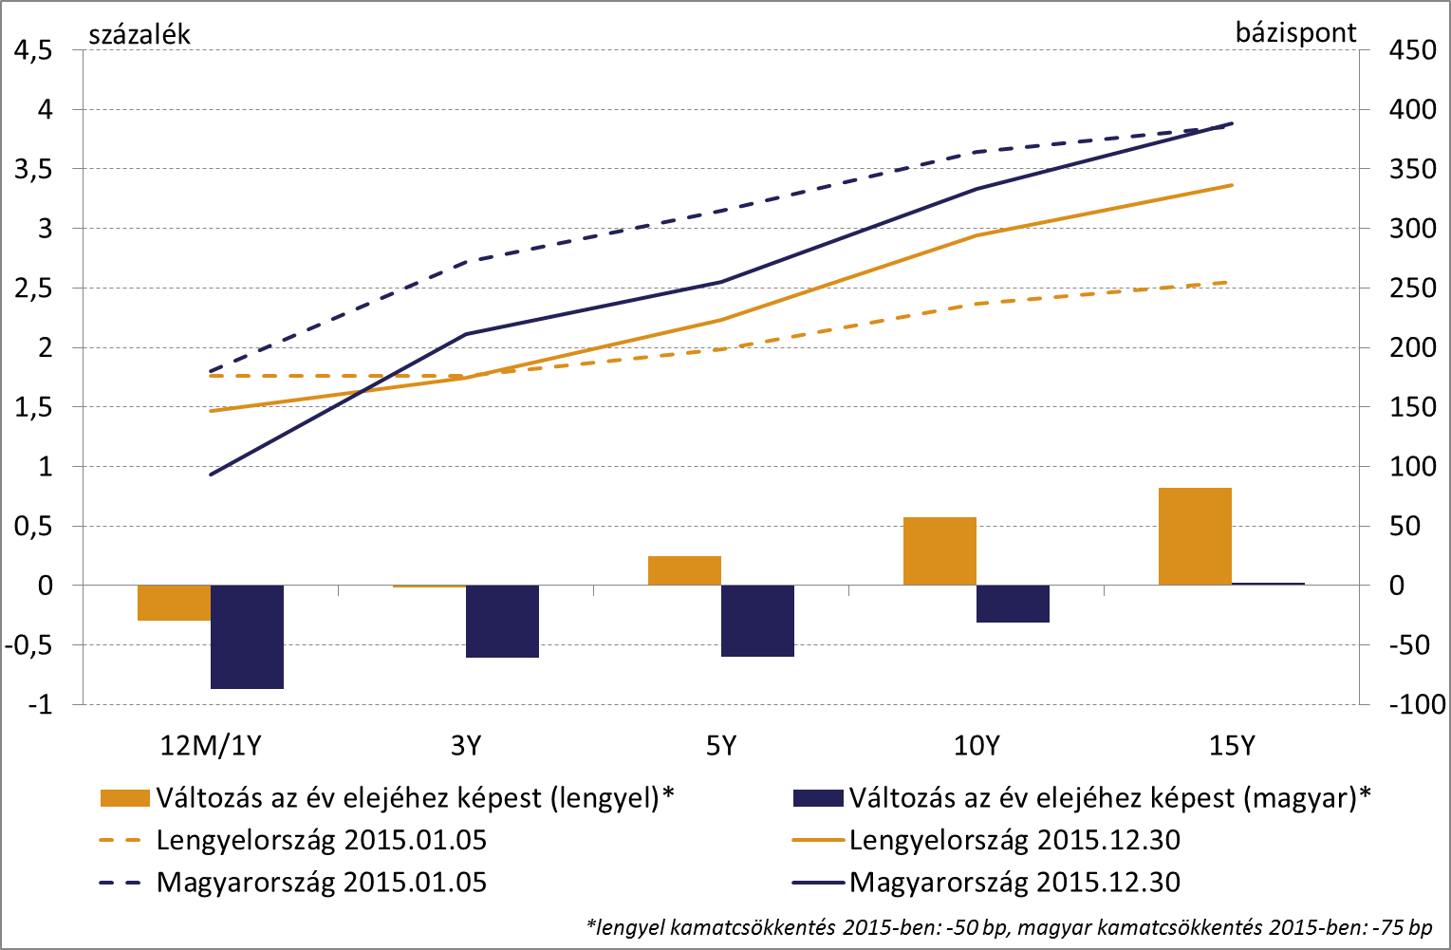
A kéthetes betét kivezetése további hozamcsökkenést eredményezhet

Slide 6
A kéthetes betét kivezetése összhangban van az MNB céljaival
KKV-hitelezés
Növekedés-támogató Program
Kéthetes betét
kivezetése
Elfogadható fedezetek (állampapír)
Önfinan-szírozási Program

Slide 7
A monetáris politikai eszköztár átalakításának eddigi lépései és eredményei

Slide 8
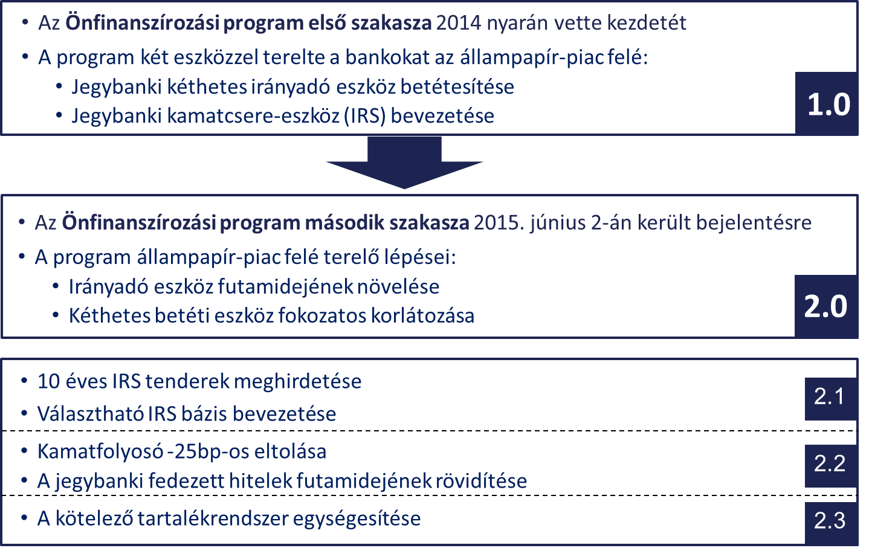
Az Önfinanszírozási program eddig két szakaszt ölelt fel

Slide 9
A devizaadósság aránya érdemben mérséklődött

Slide 10
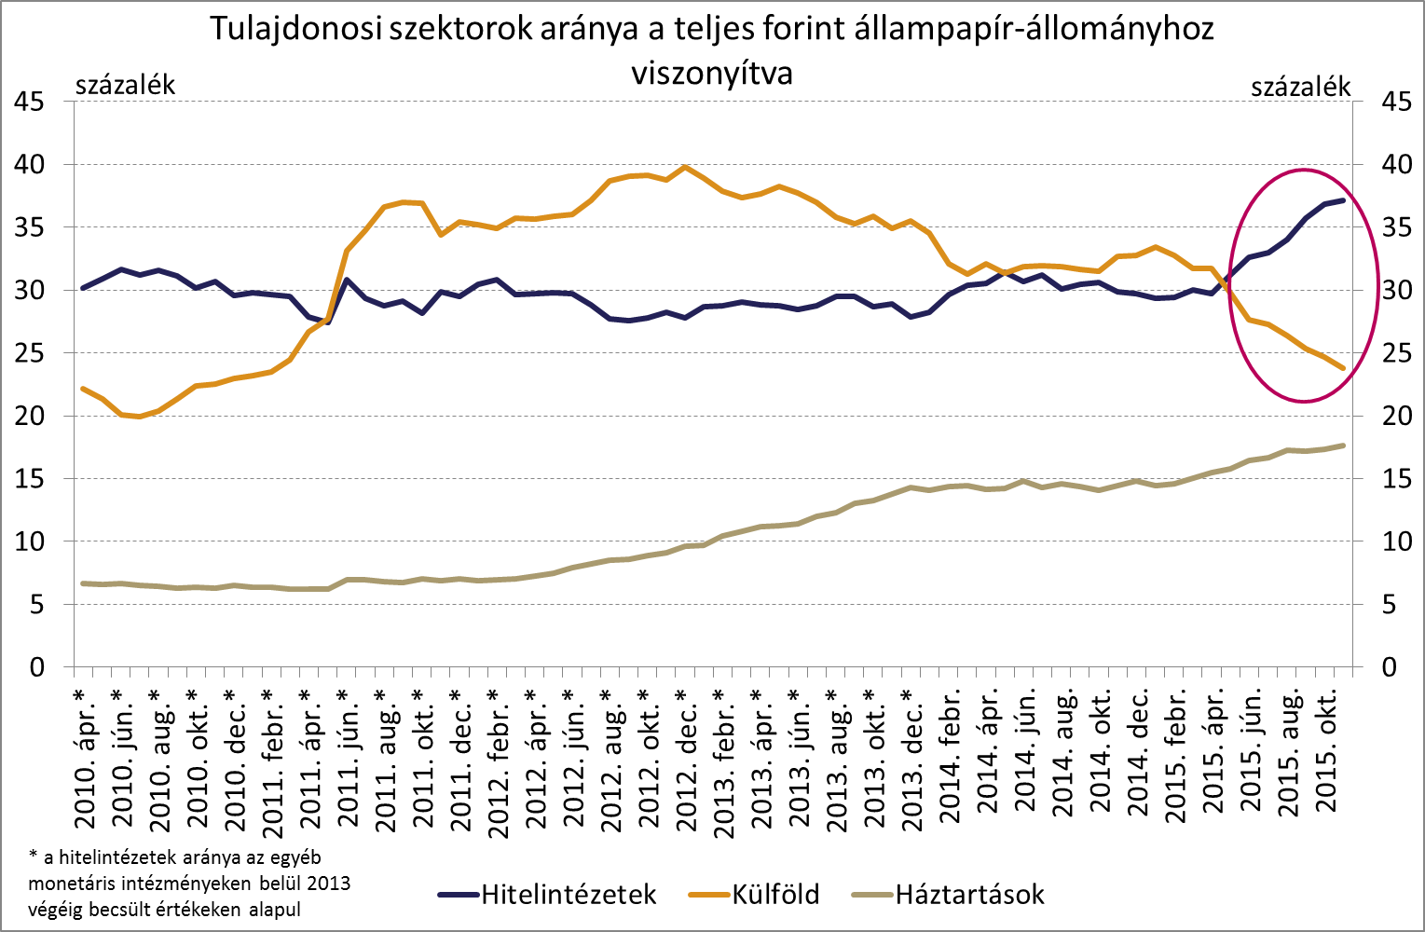
A bankrendszer vált a forintadósság legnagyobb finanszírozójává

Slide 11
Az MNB programjai jelentős szerepet játszottak a devizatartalék mérséklésében
Önfinanszírozás hatása MNB becslés, azt feltételezzük, hogy az állam nettó devizalejárataihoz a forintkibocsátást az MNB programja támogatta

Slide 12
Az MNB programjai jelentős szerepet játszottak a sterilizációs állomány mérséklésében
Önfinanszírozás hatása MNB becslés, azt feltételezzük, hogy az állam nettó devizalejárataihoz a forintkibocsátást az MNB programja támogatta

Slide 13
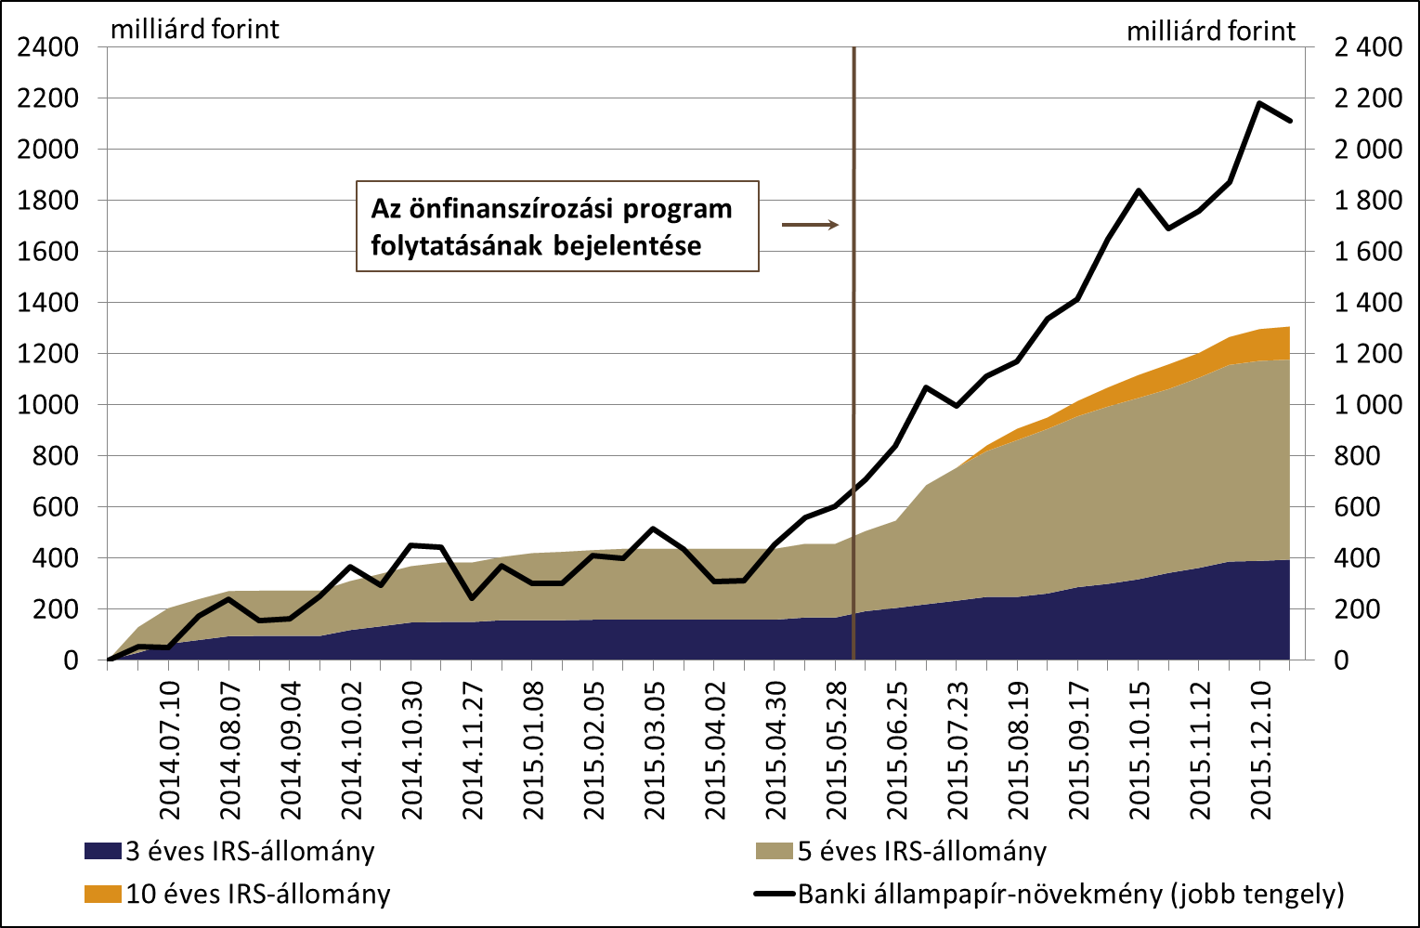
A jegybanki IRS-ek hatékonyan támogatják az önfinanszírozási programot

Slide 14
A kéthetes jegybanki betét kivezetése és a jegybanki IRS kihasználtságának emelése

Slide 15
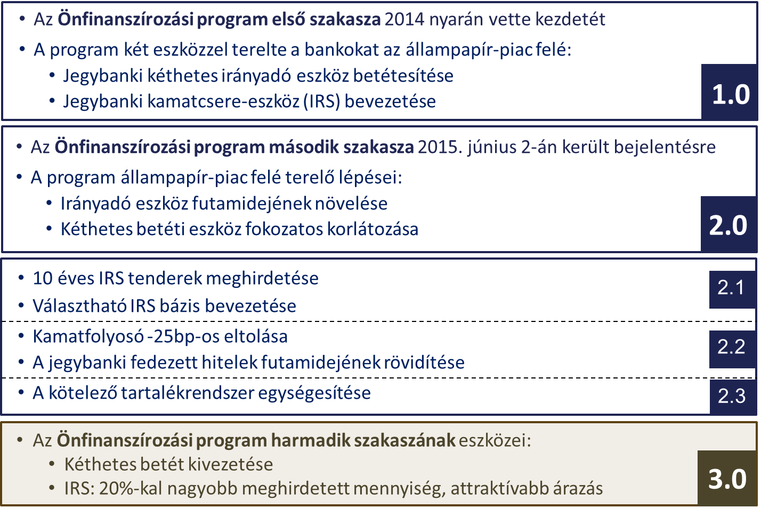
Az Önfinanszírozási program harmadik szakaszával lezárulnak a rendszerszintű átalakítások

Slide 16
A kéthetes betét kivezetését több tényező is alátámasztja, illetve indokolja
A kéthetes jegybanki betétre alkalmazott limit tapasztalatai jegybanki szempontból kedvezőek, ami lehetővé teszi a kivezetést
Az Önfinanszírozási program 2016-os folytatásának támogatása érdekében szükséges a banki állampapír kereslet további ösztönzése
Monetáris politikai szempontból szükséges a hosszabb lejáratú hozamok mérséklése (nem konvencionális eszközzel történő lazítás)

Slide 17
Kedvező tapasztalatok az eszköztár tavaly nyáron bejelentett átalakításával kapcsolatban
a kéthetes betéti aukciókon kialakult átlaghozam az irányadó kamathoz közel alakult, az aukciók nem jeleztek érdemi likviditási feszültségeket;
nem volt jellemző érdemi túlkereslet a kéthetes betéti eszköz esetében;
a kedvezőbb árazásúvá váló jegybanki hiteleszközök növekvő igénybevételével a bankok hatékonyan tudták kezelni likviditásukat;
a monetáris transzmisszió nem romlott, sőt a rövid bankközi hozamok közelebb kerültek az irányadó kamat szintjéhez;
a banki alkalmazkodás elsősorban az állampapír állomány emelésével valósult meg: a banki állampapír állomány 2015 júniusa és december közepe között mintegy 1300 milliárd forinttal emelkedett;
az alkalmazkodás eredményeképpen a bankrendszer aggregált LCR-mutatója magas szinten van.

Slide 18
Nem volt jellemző érdemi túlkereslet a kéthetes betéti eszköz esetében
A tavalyi 15 tenderből 4 esetében volt túlkereslet, főként egyedi tényezőkre visszavezethetően

Slide 19
Az aukciós átlaghozamok nem mutattak érdemi eltérést az irányadó kamattól

Slide 20
Az ÁKK 2016-ban is az elmúlt évekhez hasonlóan magas forintkibocsátást tervez
2015: MNB becslés; 2016: ÁKK finanszírozási terv

Slide 21
2016-ot követően a devizalejáratok csökkennek
Forrás: ÁKK

Slide 22
2015-ben a bankok kereslete biztosította az adósságfinanszírozás nagy részét
2016-ban a bankok részéről 500-1000 milliárd forintos forint állampapír vásárlásra lehet szükség a finanszírozási terv megvalósulásához.

Slide 23
A kéthetes betét kivezetése fokozatosan megy végbe

Slide 24
Miért április?
Az áprilisi kivezetést több tényező is alátámasztja:
Márciusig jelentős devizaswap lejáratok a forintosítási eszközökhöz kapcsolódóan, amelyek a forintlikviditás koncentrált rendelkezésre állását igénylik:
  Március 16: feltétel nélküli eszköz 2,1 milliárd eurós lejárata
  Feltételes eszköz fennálló állományát is legkésőbb márciusig görgethetik a jegybanknál a bankok (0,9 milliárd euro)
LCR-szabályozás szigorítása áprilisban teljesedik ki (100%);
ÁKK forint finanszírozási tervének orrnehéz lefutása;
Bankok alkalmazkodásának időigénye, 3 hónapos irányadó eszközben való alkalmazkodás lehetőségének fenntartása

Slide 25
Várt eredmények
A bankrendszer részéről akár 400-800 milliárd forintos állampapír vásárlás, ami támogatja az Önfinanszírozási programot és az ÁKK forintkibocsátási tervének biztonságosabb megvalósulását;
Tovább szűkülhet az MNB mérlege: a devizatartalék és a sterilizációs állomány tovább mérséklődhet;
A devizaadósság teljes államadósságon belüli részaránya historikus minimumához közeli szintre, 27 százalék közelébe süllyedhet;
Monetáris lazítás: a hosszabb lejáratú állampapír hozamok további mérséklődése, ami az alapkamat változatlansága mellett nem-konvencionális eszközökkel való lazítást jelent a hozamgörbe reálgazdaság szempontjából kiemelten fontos hosszú végén;

Slide 26
Köszönöm a figyelmet!

